Slide 1

Протипожежна безпека та її правила
Підготувала: Мирослава Радківська

Slide 2
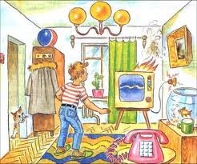
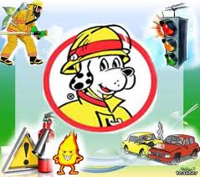
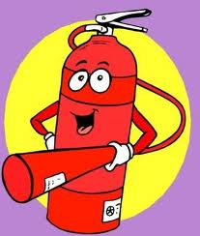
1. Правила поведінки при
пожежі в будинку:
зателефонувати до служби 101 (якщо це можливо);
повідомити повну домашню адресу, що горить, свій телефон, прізвище, ім’я та по батькові, скільки поверхів у будинку, якщо не знаєте - як до нього під’їхати;
вікна відкривати не можна, адже кисень посилить полум’я;
негайно вийти з приміщення, покликати дорослих;
під час пожежі заборонено користуватися ліфтами;
з висотного будинку не бiжiть сходами вниз, якщо зайнялося внизу, а рятуйтеся на даху, використовуйте пожежну драбину.
Пам’ятайте! необхідно остерігатися задимленості, високої температури, загазованості, обвалу конструкцій та споруд, вибухів технічного обладнання. Найбільш небезпечними точками виникнення пожеж зазвичай стають частини квартири, де знаходяться електричні прилади та опалювальні пристрої, а також місця для зберігання вугілля, дров, бензину (підвали, горища, балкони, гаражі).
Пам'ятайте! Щоб уберегти органи дихання від чадного газу, слід пробиратися до виходу повзком, бо внизу менше диму, накрити голову шматком мокрої тканини або пальтом.

Slide 3
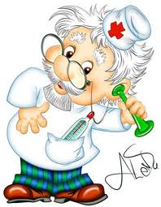
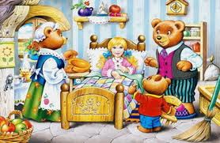
2. Правила надання допомоги постраждалим від пожежі:
Швидкість i якість надання долiкарськоi медичної допомоги визначається пiдготовленiстю осіб, які знаходяться поруч.
Якщо хтось постраждав від пожежі, слід:
заспокоїти постраждалого, покликати дорослих;
якщо під рукою немає води, накинути на постраждалого цупку тканину;
як тільки вогонь згасне, зняти тканину, щоб не травмувати обгорілу шкіру;
не зривати одяг з обгорілого тiла, акуратно розрізати його ножицями i зняти те, що знімається;
до приїзду лiкарiв накласти на опік суху й чисту тканину;
викликати лікаря.
Пам'ятайте!
Ваші дії можуть врятувати життя людині.

Slide 4
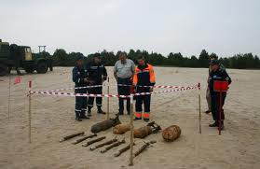
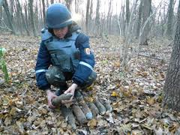
  3. Правила поведінки з
  вибухонебезпечними предметами:
обгородити місцезнаходження вибухонебезпечного предмету;
нікого не допускати до цього місця, для цього організувати за допомогою місцевих жителів чергування до прибуття представників влади;
повідомити про знахідку місцеві органи влади: МНС по телефону 101, міліцію по телефону 102, військовий комісаріат, відділ (сектор) з питань надзвичайних ситуацій та цивільного захисту населення.
У разі знаходження вибухонебезпечного пристрою ЗАБОРОНЕНО:
Наближатися до предмету;
Пересувати його або брати в руки;
Розряджати, кидати, ударяти по ньому;
Розпалювати поряд багаття або кидати в нього предмет;
Приносити предмет до дому, у табір, школу.
Необхідно негайно повідомити міліцію або дорослих про знахідку!
Запам’ятайте! до жодних самостійних дій вдаватися не можна!

Slide 5
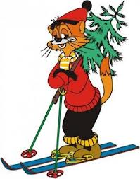
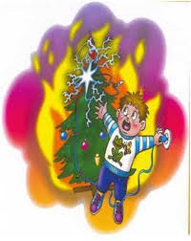
  4. Правила поведінки під час
  встановлення новорічної ялинки:
розмістити її на стійкій основі: на підставці, в посудині з піском, так, щоб вона не перешкоджала виходу з приміщення, знаходилася на відстані не менше півметра від систем опалення, телевізорів, приймачів, магнітофонів, легкозаймистих матеріалів;
гірлянди варто купувати у спеціалізованих крамницях, а не на ринках, де часто-густо зустрічається неякісний товар;
для прикрашення ялинки застосовуйте електричні гірлянди тільки ліцензійного виготовлення;
ілюмінацію ялинки слід здійснювати через знижувальний трансформатор гірляндами з послідовним підключенням електроламп напругою до 12 В;
лампочки в гірляндах повинні бути потужністю не більше як 25 Вт;
у разі несправності ялинкового освітлення (сильне нагрівання проводів, мигтіння лампочок, іскріння тощо) ілюмінація має бути негайно вимкнена і не вмикатися до з'ясування та усунення несправностей;
лампи гірлянди закріплюйте надійно, бо при падінні від поштовху чи протягу вони можуть стати причиною пожежі;
обов'язково перевірте справність електричного проводу, його ізоляцію;
не слід прикрашати ялинку целулоїдними, паперовими та іншими легкозаймистими іграшками й прикрасами, ватою, марлею. І звичайно ж, не можна для прикраси використовувати свічки, бенгальські вогні, феєрверки.

Slide 6
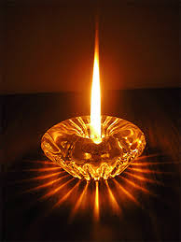
5. Правила безпечного поводження зі свічками:
особливо обережними із свічками треба бути вночі, коли увага людини менше концентрована, ніж у день;
свічки повинні бути встановлені у надійні, стійки до перевертання утримувачі із негорючих матеріалів і знаходитись у надійно зафіксованому вертикальному положенні;
свічки повинні розміщуватись на безпечній відстані від занавісок, тканин, меблів. Не можна їх тримати на протягах;
неприпустимо розміщувати свічки під полицями, в нішах меблевих стінок, у стелажах та під іншими горючими предметами та матеріалами. Температура над полум'ям свічки висока, тому відстань від нього до горючої поверхні над ним має бути не менше 1 метра;
треба слідкувати за безпечною відстанню до одежі та волосся і не нахилятися над полум'ям свічок;
свічки обов'язково мають бути недоступні для дітей та свійських тварин;
встановлювати свічки потрібно відокремлено на відстані не менше 10 см. між двома свічками, які горять;
не рекомендується переміщувати свічки, коли вони горять. До переміщення їх бажано загасити;
не можна залишати свічки, які горять у спальнях дітей, без нагляду, на ніч;
треба використовувати металевий загасник або ложку. Це більш безпечно, ніж задування свічки, яке може викликати розлітання іскор та гарячого воску;
після використання необхідно повністю пересвідчитись, що свічка загашена і не продовжує тліти або горіти;
ні в якому разі не можна встановлювати свічки на ялинки.

Slide 7
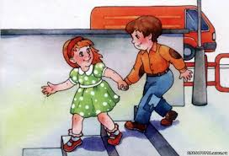
6. Правила поведінка під час
виникнення паніки:
не робіть різких рухів, не бігайте, не галасуйте;
звільніться від довгого шарфа, щоб уникнути задушення;
застебніть на одязі всі ґудзики та «блискавки», щоб ні за що у натовпі не зачепитися;
руки завжди тримайте вільними, зігнутими у ліктях та притиснутими до тіла;
не чіпляйтеся за дерева, стовпи, огорожі, щоб не зламати руки;
міцно тримайтеся на ногах, уникайте падіння;
впавши на землю, скрутіться у клубок «калачиком», ляжте на бік, закрийте руками голову
та потилицю;
опинившись на землі, спробуйте негайно підвестися. Встаючи, підтягніть до себе руки та
ноги, різко підніміться вперед та вгору (в напрямку переміщення натовпу);
у натовпі захищай груди піднятими ліктями;
ніколи не намагайся йти проти натовпу, вибирайся з нього вздовж напрямку руху.
небезпечні: вітрини, грати, стовпи, дерева — все нерухоме.
Не можна:
чіплятися руками за щось;
намагатися підняти речі, що впали на землю.
Треба:
застібнутися;
викинути сумку, парасольку;
руки повинні бути вільними.
Пам’ятай!
Якщо натовп потяг тебе – не чини йому опору.

Slide 8
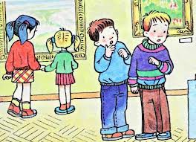
7. Правила пожежної безпеки
при проведенні масових заходів:
У приміщеннях, що використовуються для проведення культурно-масових заходів, не дозволяється:
використовувати віконниці на вікна для затемнення приміщень;
обклеювати стіни і вікна шпалерами і папером;
застосовувати горючі матеріали, не оброблені вогнезахисними сумішами, для акустичної обробки стін і стель;
зберігати бензин, гас та інші легкозаймисті і горючі рідини;
зберігати майно, інвентар та інші предмети, речовини і матеріали під сценою чи помостами, а також у підвалах, розміщених під приміщеннями;
застосовувати предмети оформлення приміщень, декорації та сценічне обладнання, виготовлене з горючих синтетичних матеріалів, штучних тканин і волокон (пінопласту, поролону, полівінілу тощо);
застосовувати відкритий вогонь (факели, свічки, феєрверки, бенгальські вогні тощо), використовувати хлопушки, застосовувати дугові прожектори, влаштовувати світлові ефекти із застосуванням хімічних та інших речовин, які можуть викликати загоряння;
установлювати стільці, крісла тощо, конструкції яких виконано з пластмас і легкозаймистих матеріалів, а також ставити приставні стільці у проходах залу;
установлювати на дверях евакуаційних виходів замки та інші запори, що важко відкриваються;
установлювати на вікнах глухі грати.

Slide 9
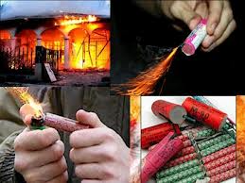
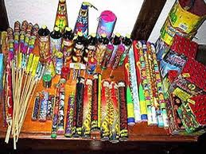
  8. Правила поведінки з піротехнічними засобами:
не купуйте петарди і феєрверки на стихійних ринках, а
тільки в магазинах;
не підходьте до місця феєрверку ближче ніж на 300 – 400 м;
не збирайте залишки ракет, що впали на землю;
кожен виріб має бути забезпечений докладною інструкцією;
переконайтеся, що термін їх придатності не закінчився;
не намагайтеся дізнатися, що у ракети всередині;
минайте стороною піротехніку з дефектами;
піротехніку не можна зберігати без упаковки;
не пускайте ракети біля будівель а тим більше всередині них;
піротехніку, яка спрацювала, гасіть, дотримуючись
усіх застережних заходів;
не знищуйте непридатні петарди в багатті або в печі;
не можна носити піротехнічні іграшки у кишенях;
не можна працювати з піротехнічними виробами
у нетверезому стані;
не палити, працюючи з піротехнікою;
зберігайте піротехнічні вироби у недоступному для дітей
місці;
не допускайте відкритого вогню в приміщенні,
де зберігаються вироби;
зберігайте їх на значній відстані від нагрівальних приладів;
не використовуйте піротехнічні вироби для бешкетування.
Пам'ятайте!
Піротехнічні вироби бояться вологи - це може позначитись на їх роботі.

